Slide 1
4. 조합 공식 Combinatorial Formula
k 개의 서로 다른 물건에서 m 개를 뽑는 방식의 갯수 (항상 k > or = m)
w=k!/m!(k-m)!
Ex. 1. 7개의 상을 가진 이성분 시스템(binary system)에서 불변이점(invariant points)의 개수는?
Ex. 2. 삼성분 시스템에서 하나의 불변이 점으로 수렴하는 일변이(univariant) 곡선의 수는?

Slide 2
5. 자유에너지 함수 Free Energy Surface
일정한 조성을 갖는 하나의 상의 자유에너지는 다음과 같이 주어진다
G(T,P),
미분하면,
dG=(∂G/∂T)_{P}dT+(∂G/∂P)_{T}dP
= -SdT + VdP

Slide 3
6. Morey-Schreinemaker’s Rule?
줄여서 Schreinemaker’s Rule – 상평형도에서 불변이점으로 수렴하는일변이 곡선이 어떻게 배열하는지 예측하는 법칙
참조 http://en.wikipedia.org/wiki/Schreinemaker's_analysis
클라페이론 공식 Clapeyron’s equation:
dP/dT = - ∆ S/ ∆ V

Slide 4
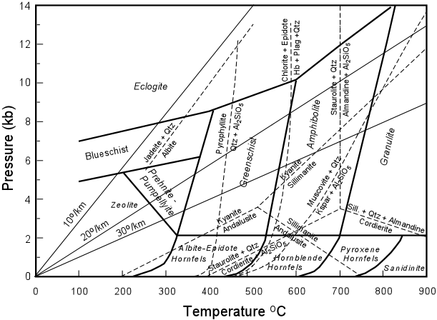
http://www.tulane.edu/~sanelson/eens212/metamorphreact.htm

Slide 5
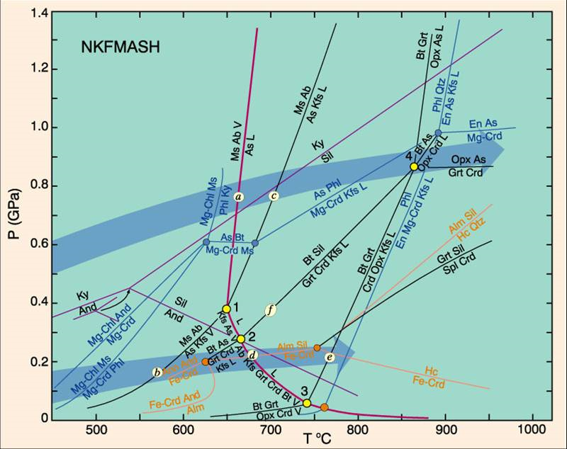
http://all-geo.org/metageologist/2011/09/what-you-ought-to-know-about-metamorphism/

Slide 6
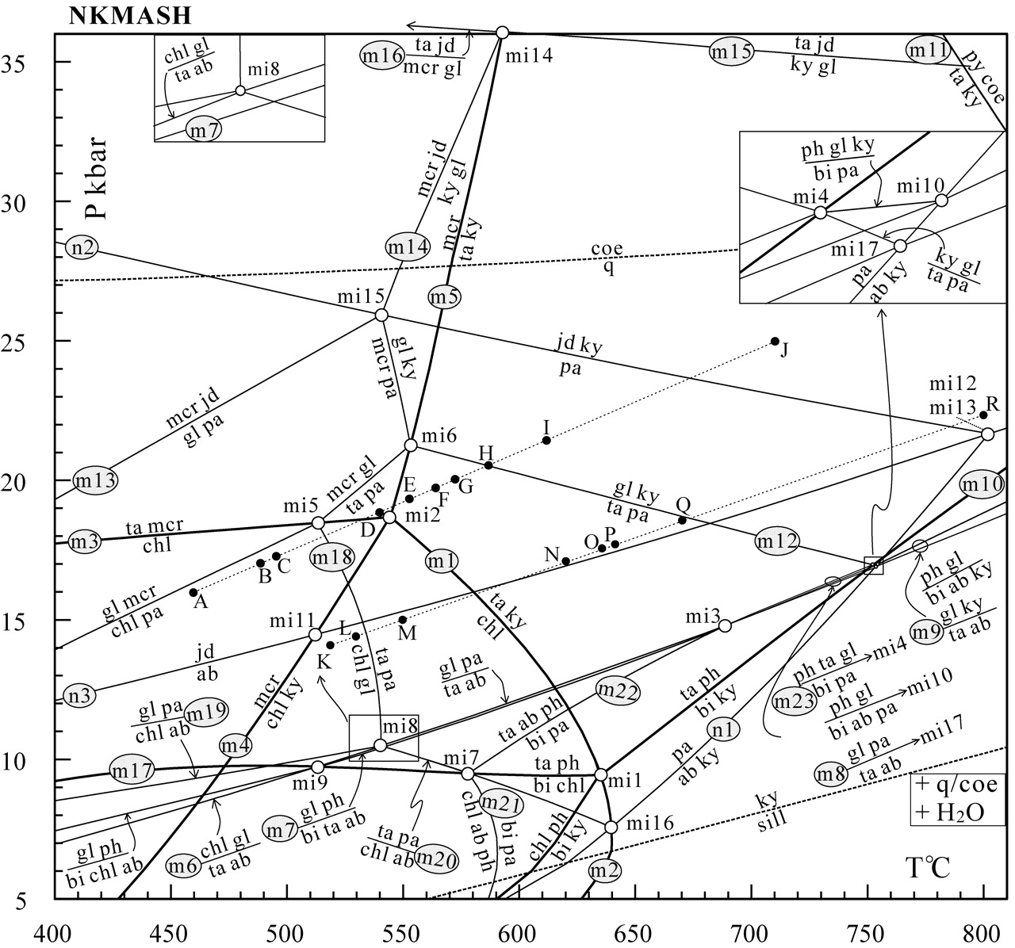
http://petrology.oxfordjournals.org/content/45/1/183/F1.expansion.html

